Slide 1

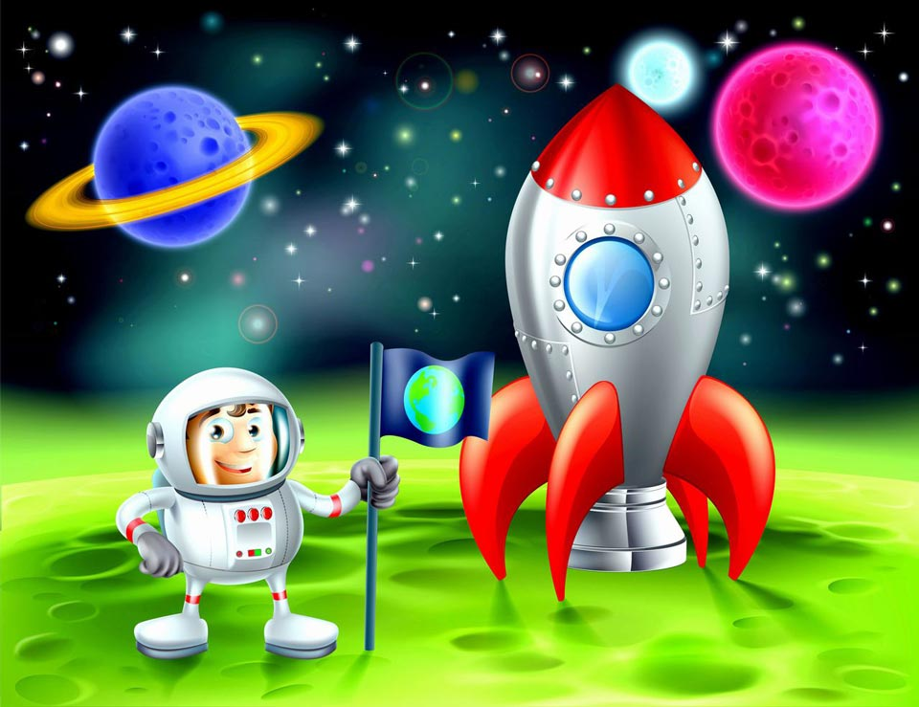
Дневник декады «Космическое путешествие»
МДОАУ «Детский сад №5»
Коллектив подготовительной группы №1
Воспитатель: Дерепко Р.Р.

Slide 2

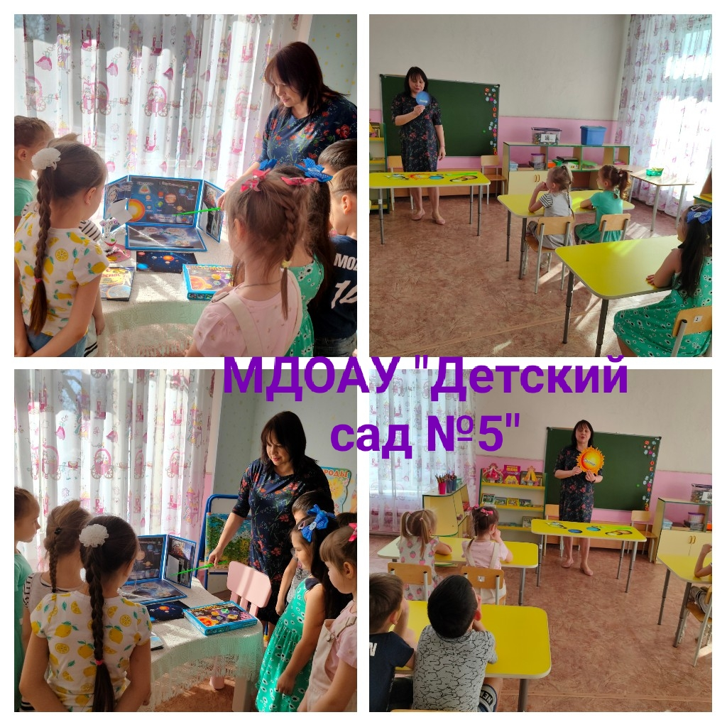

1 день
декады

Slide 3


2 день
декады

Slide 4
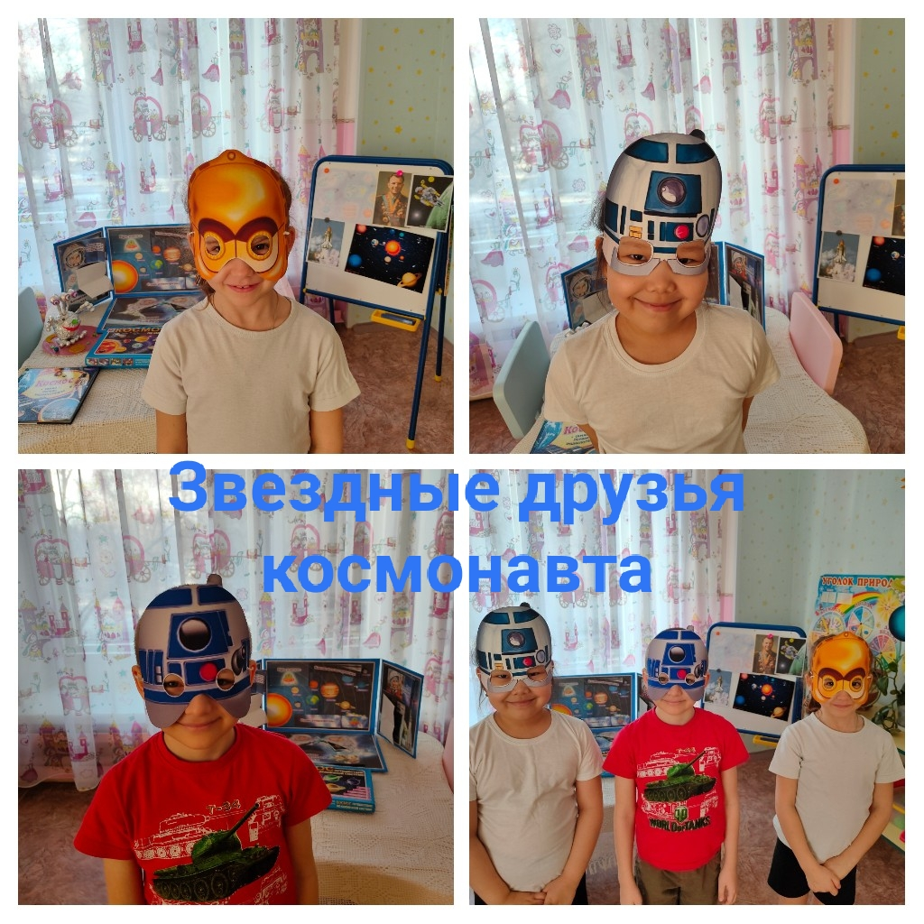
3 день
декады
ФОТОВЫСТАВКА
«ЗВЕЗДНЫЕ ДРУЗЬЯ
КОСМОНАВТА»

Slide 5
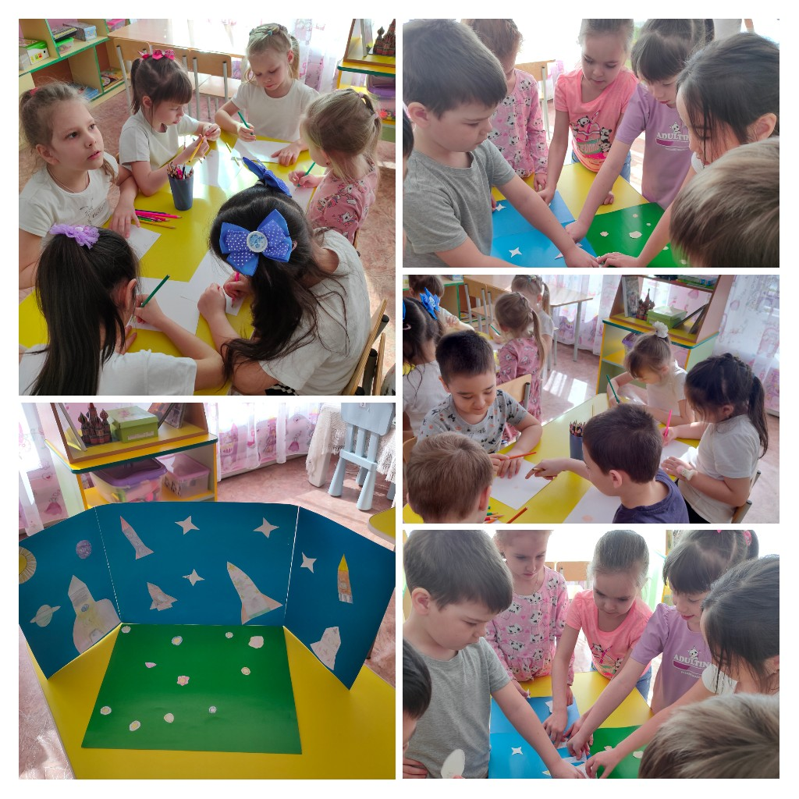
4 день
декады
КОЛЛАЖ
«Полетим
на
ракетах
в космос»

Slide 6
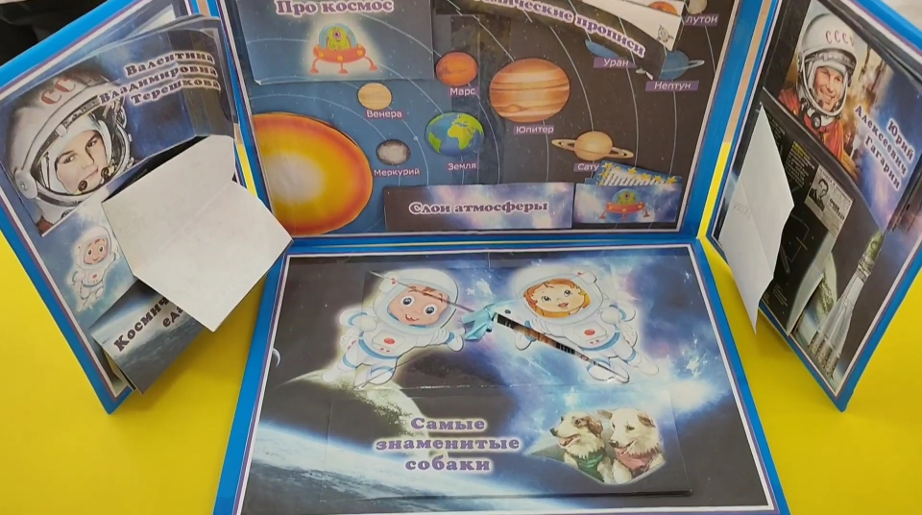
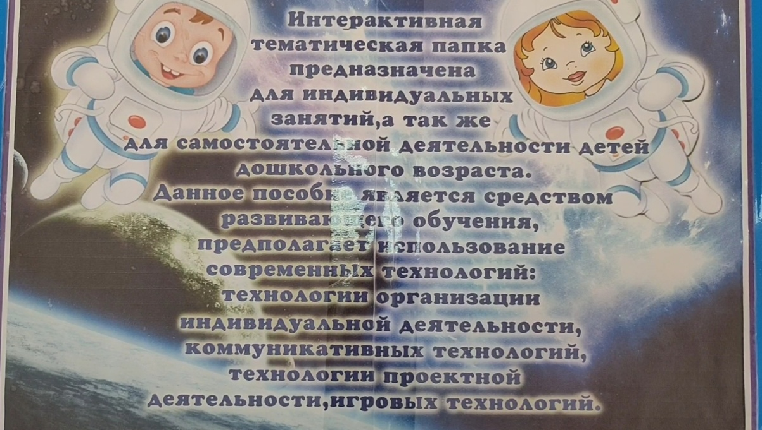
5 день
декады
ДИДАКТИЧЕСКОЕ ПОСОБИЕ «ДЕТЯМ О КОСМОСЕ»

Slide 7
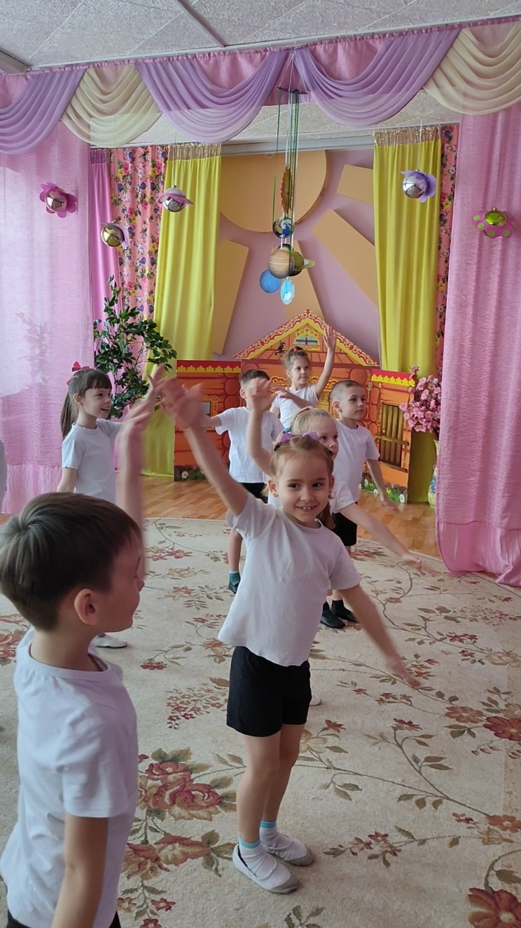
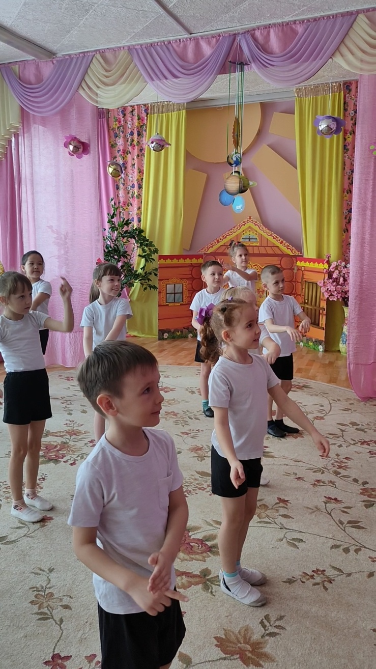
КОСМИЧЕСКАЯ УТРЕННЯЯ ЗАРЯДКА

Slide 8
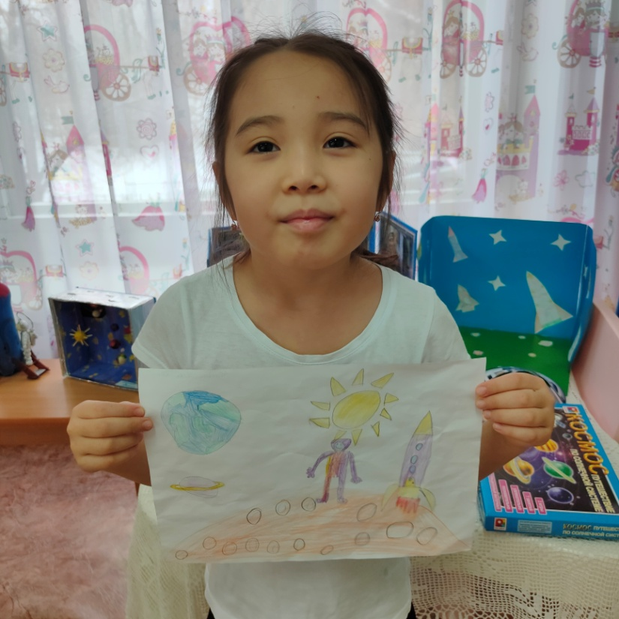
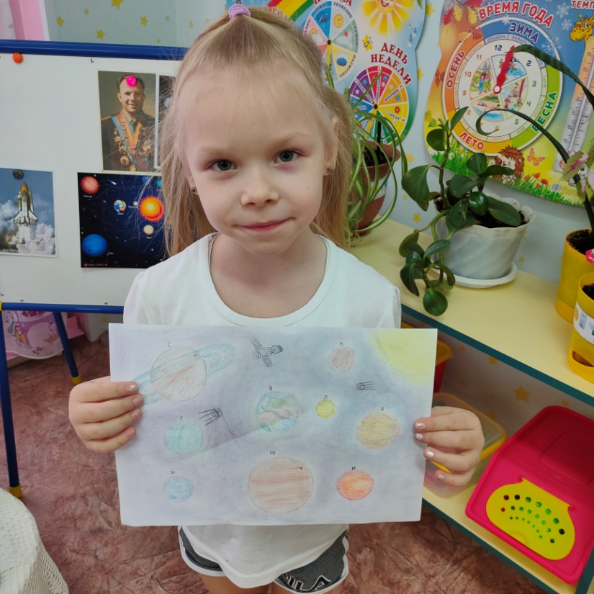
6 день
декады
КОНКУРС НА ЛУЧЩИЙ РИСУНОК

Slide 9
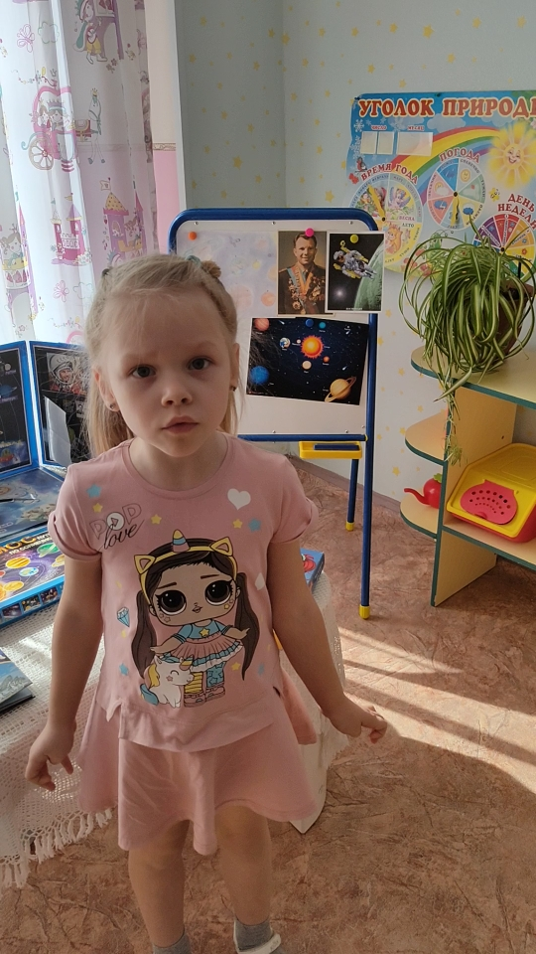
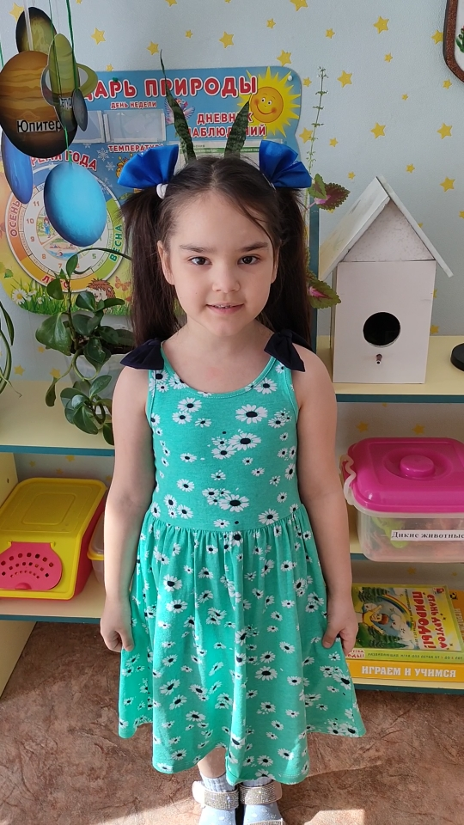
Конкурс декламации стихотворений посвященных Дню Космонавтики
СТИХОТВОРЕНИЕ
«САТУРН»
СТИХОТВОРЕНИЕ «МЛЕЧНЫЙ ПУТЬ»

Slide 10
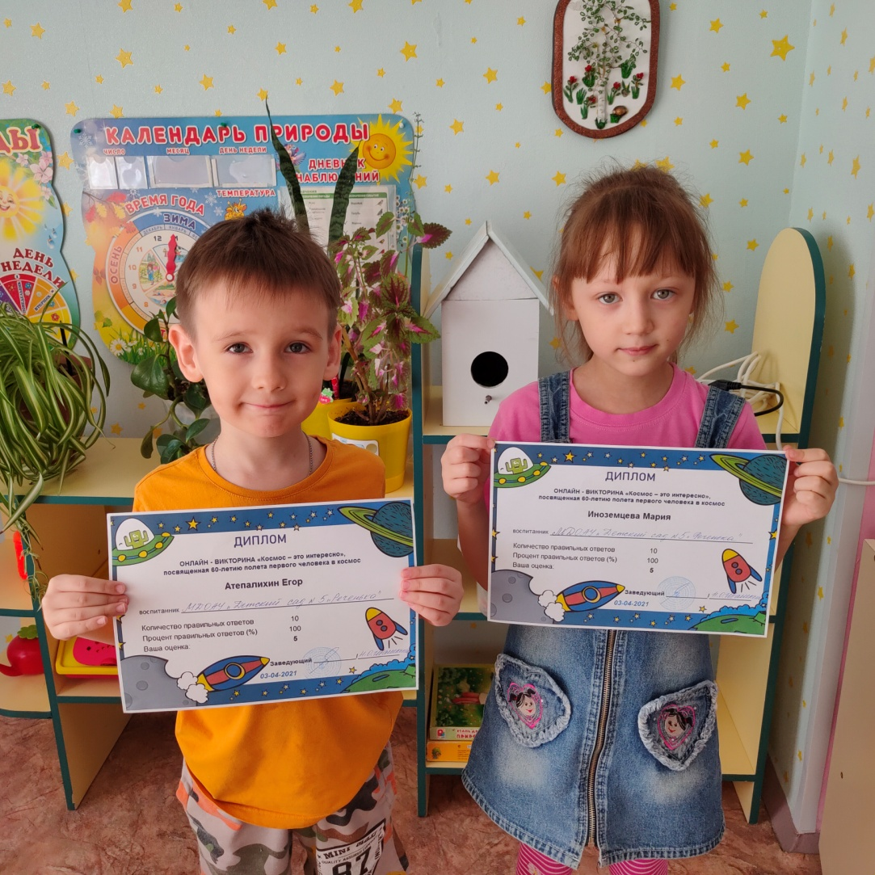
7 день
декады
ОНЛАЙН-ВИКТОРИНА ДЛЯ ДЕТЕЙ

Slide 11
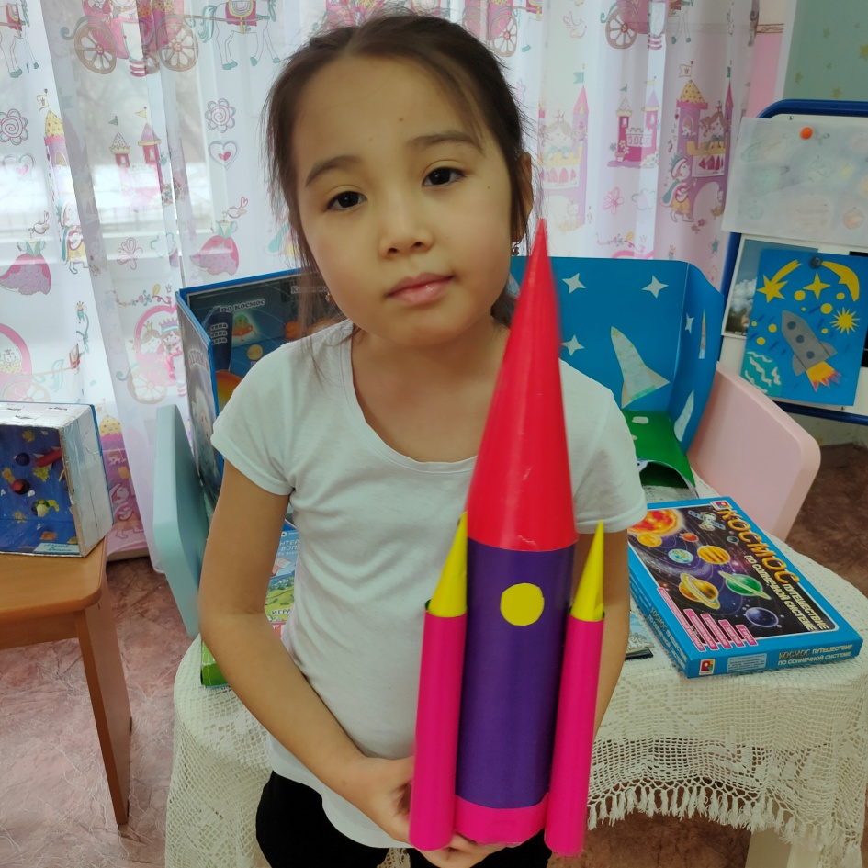
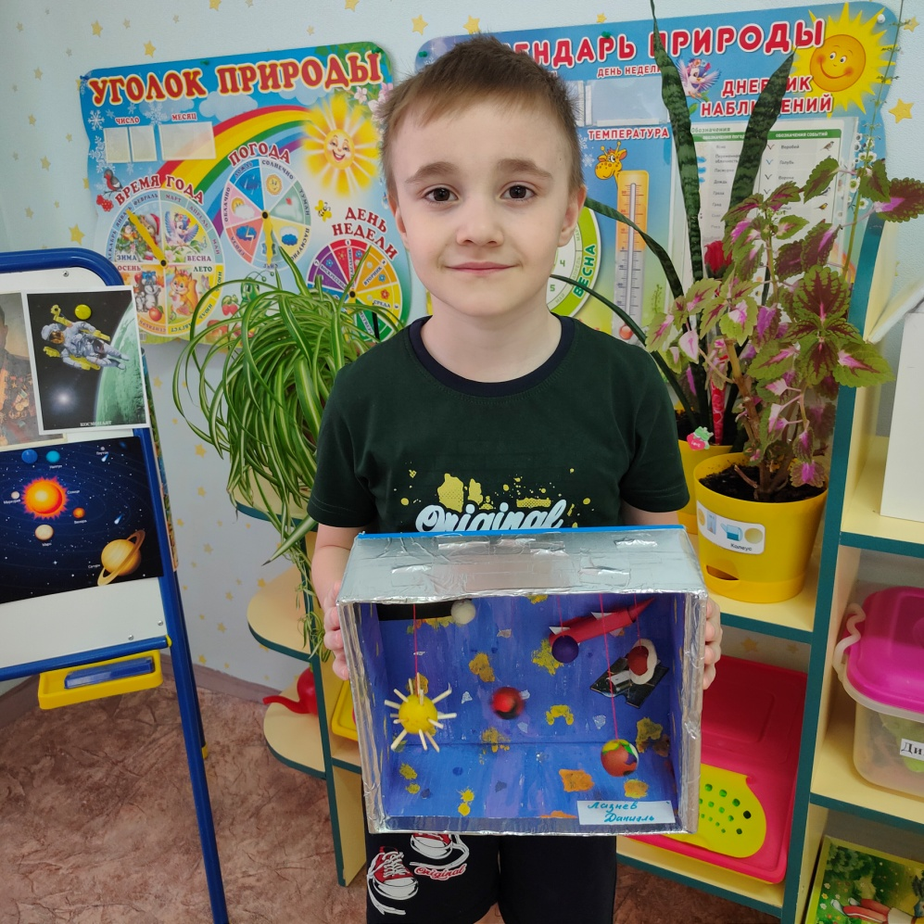
8 день
декады
творческая выставка
«Космос глазами детей»

Slide 12
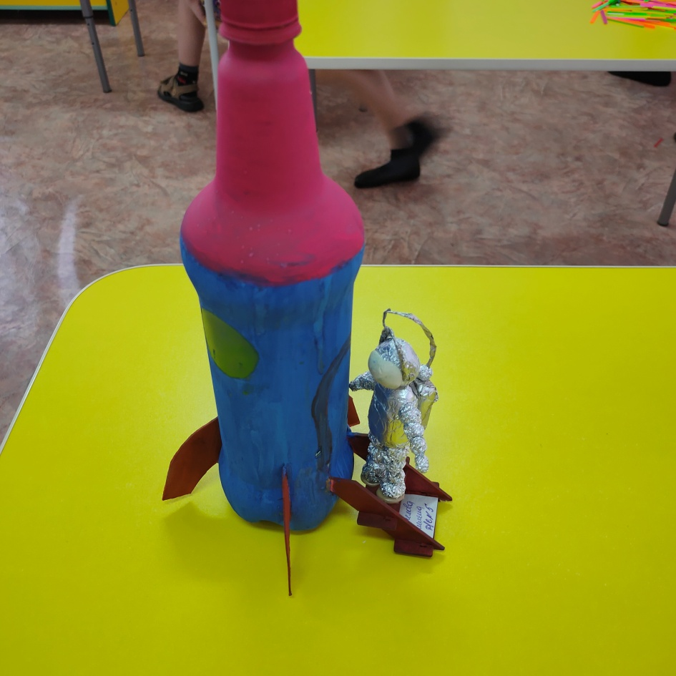
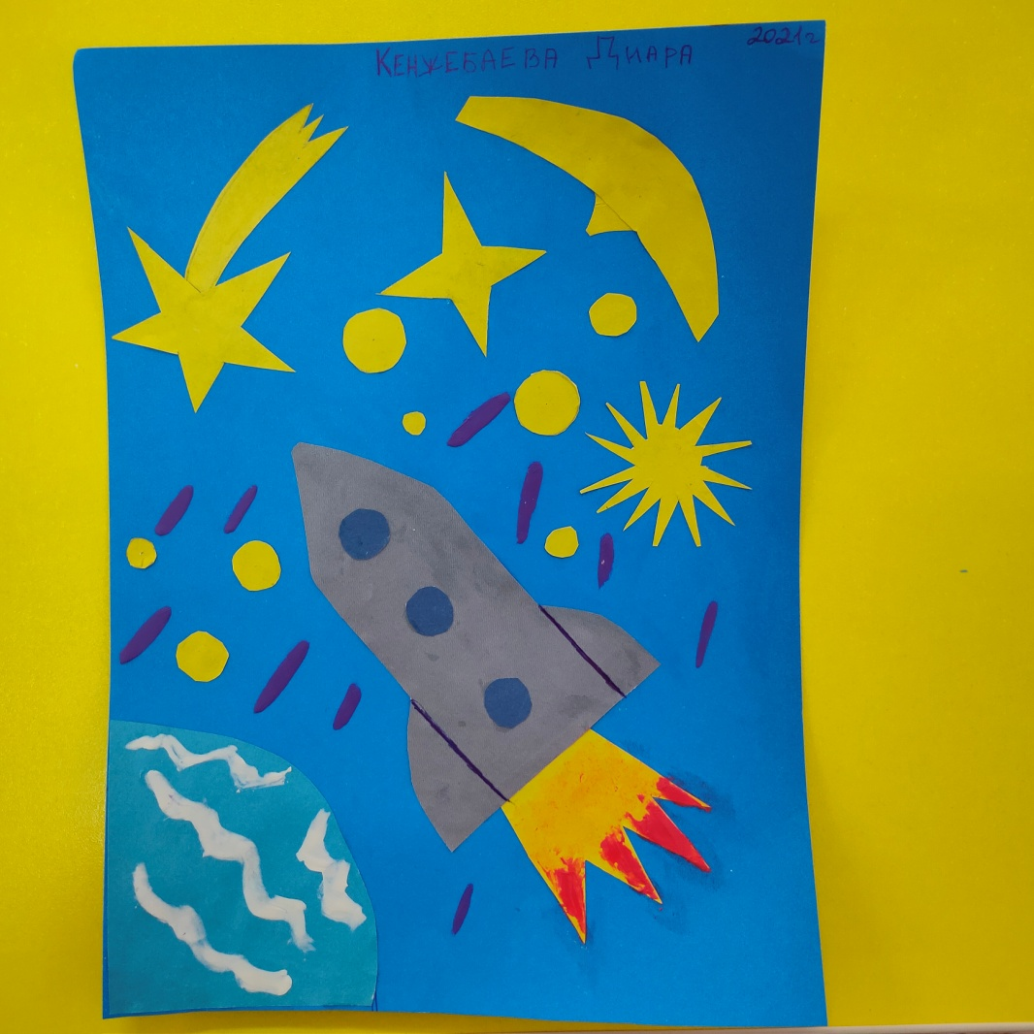

Slide 13
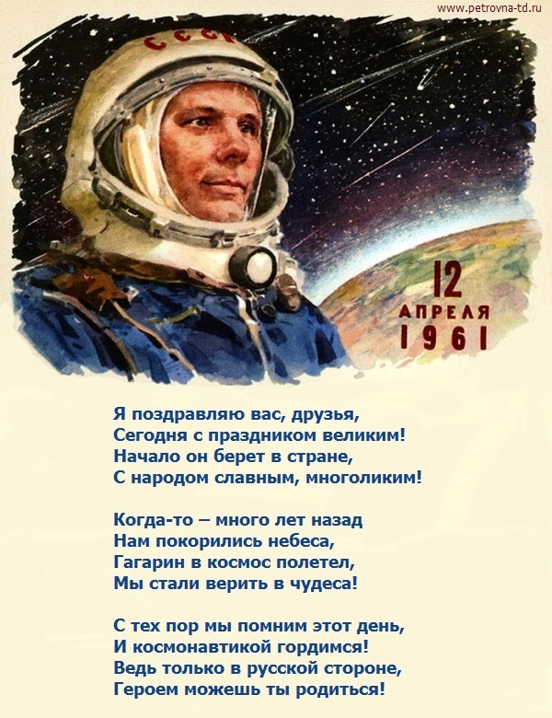

Slide 14
СПАСИБО ЗА ВНИМАНИЕ!

